Slide 1



TIẾNG VIỆT 1

Slide 2







Khởi động
1

Slide 3


Slide 4
con chuột

Slide 5
Mẹ còn vuốt tóc và buộc nơ cho Hà.

Slide 6
Em hãy nói 1 từ chứa tiếng có vần uôc.

Slide 7


Slide 8
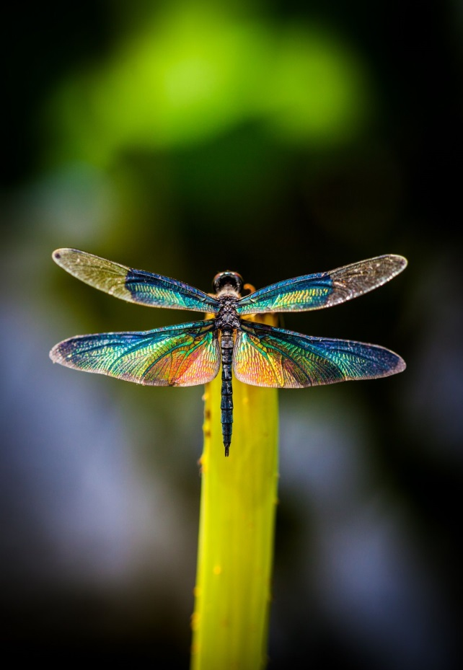
Nhìn hình đoán chữ
chuồn chuồn

Slide 9

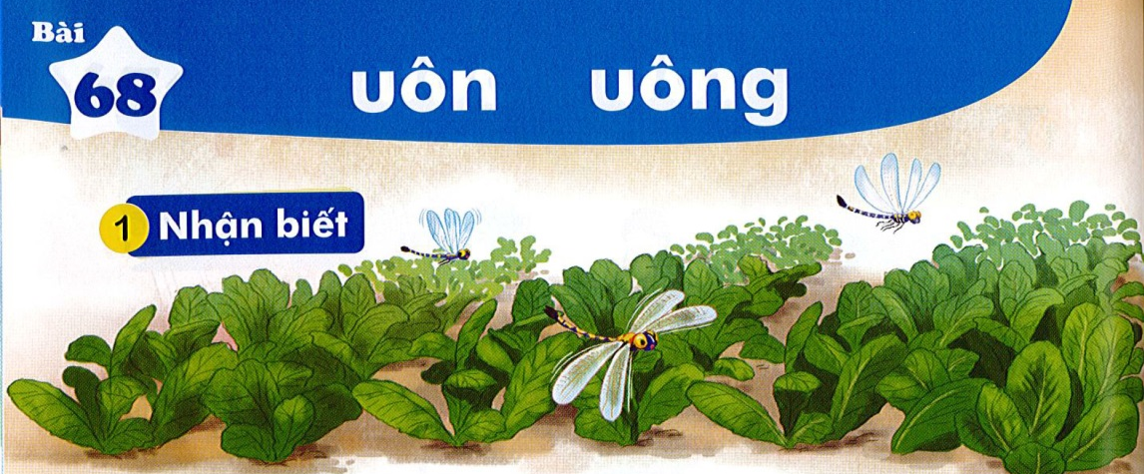
uôn uông
Bài
68
Nhận biết
2
̀
̀
Chuôn chuôn bay qua các luông rau.
́

Slide 10
Đọc
3
uôn
uông
ch
uôn
̀
chuôn

Slide 11
So sánh
uô
uôn
n
uô
uông
ng

Slide 12
uôn
uôn
uôn
uôn
khuôn
muốn
muộn
nguồn
uông
uông
uông
uông
buồng
luống
thuổng
vuông
Notes:
Cuốc: danh từ và động từ

Slide 13

Thư giãn nào!

Slide 14
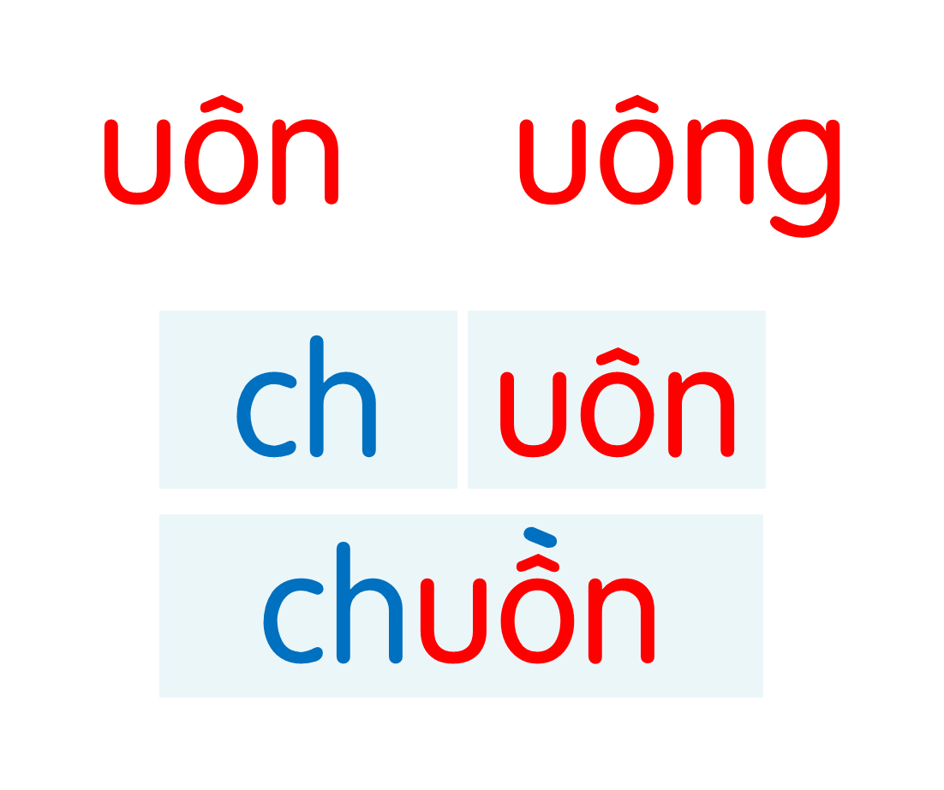
uôn
uôn
uôn
uôn
khuôn
muốn
muộn
nguồn
uông
uông
uông
uông
buồng
luống
thuổng
vuông
Notes:
Ôn lại

Slide 15
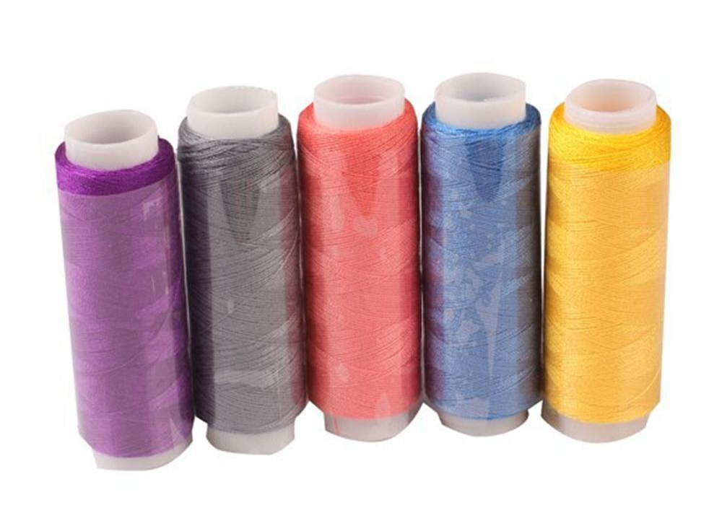
uôn
cuộn chỉ
Notes:
Hay còn gọi là CHIM ĐA ĐA

Slide 16
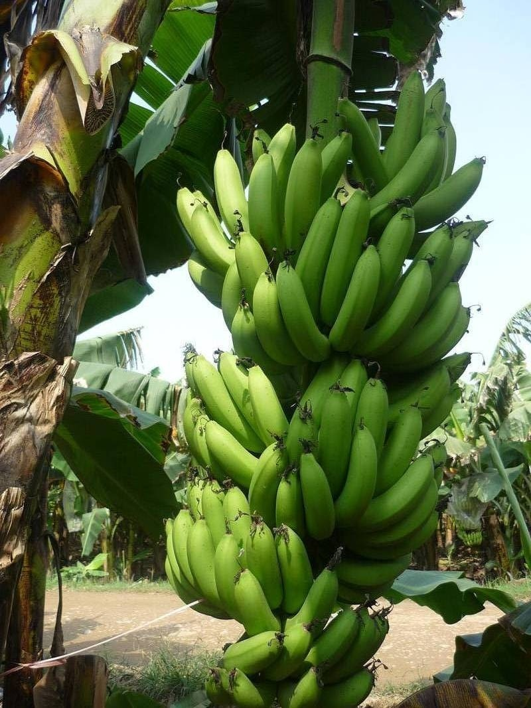
uông
buồng chuối

Slide 17
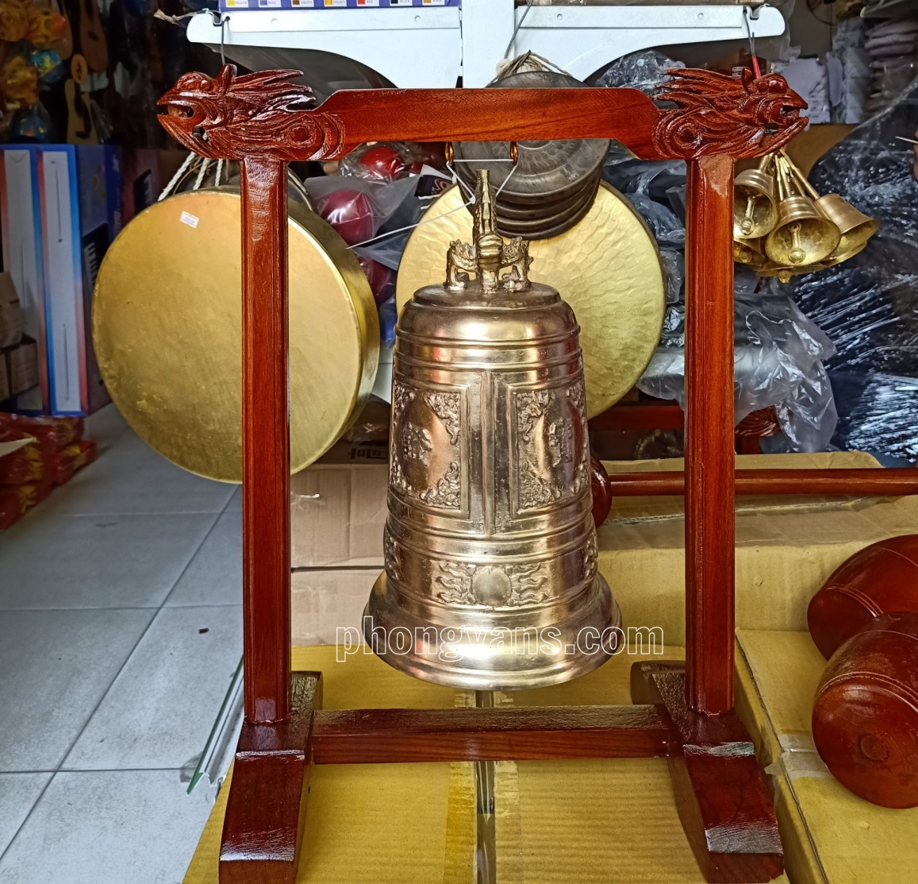
quả chuông
uông

Slide 18
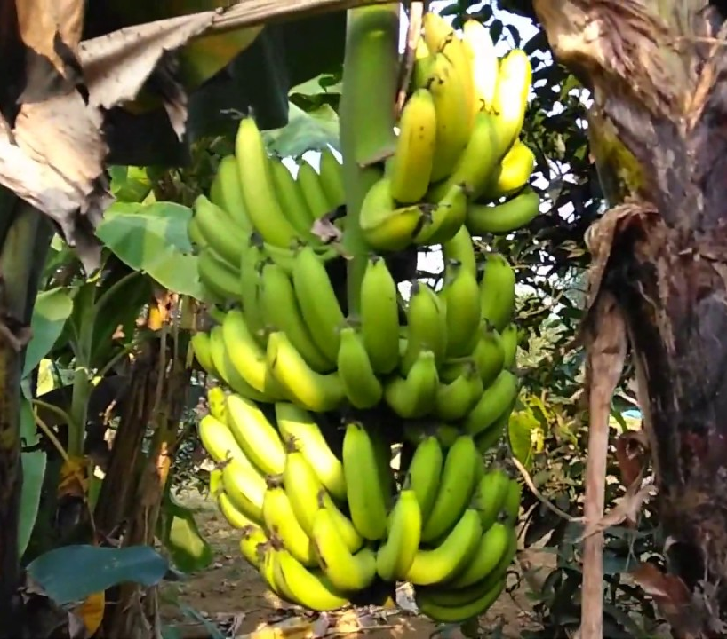

cuộn chỉ
buồng chuối
quả chuông

Slide 19
khuôn
muốn
muộn
nguồn
buồng
luống
thuổng
vuông
cuộn chỉ
buồng chuối
quả chuông
Notes:
Ôn lại

Slide 20
Hướng dẫn viết bảng
4
ĎŪ
ĎŪ

Slide 21
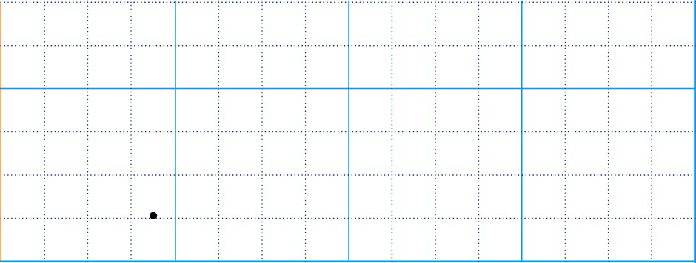


Slide 22
ĎŪg
ĎŪg

Slide 23
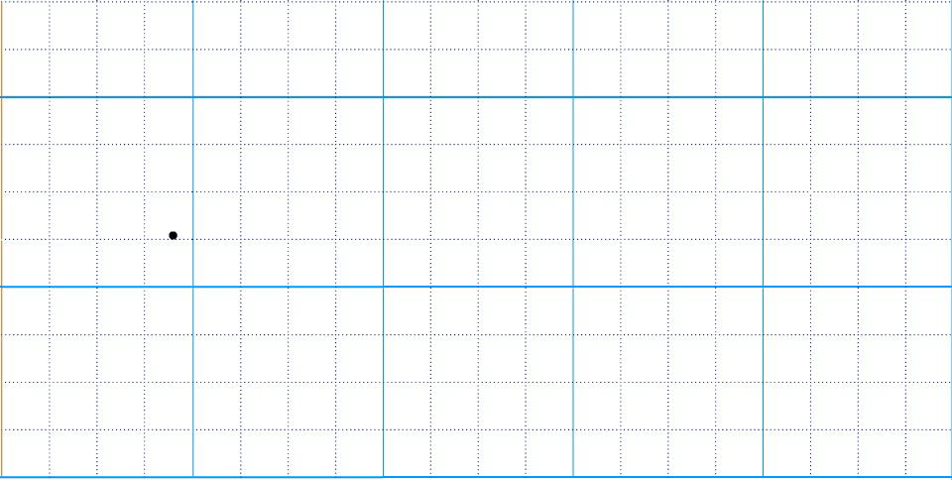

Slide 24

cuų
cuų
λίŬg
λίŬg

Slide 25
Viết vở
5
ĎŪ
ĎŪ
ĎŪg
ĎŪg

Slide 26
cuų εỉ
cuų εỉ
λίŬg εuĒ
λίŬg εuĒ

Slide 27



Slide 28

Dặn dò

